Slide 1
Distributed Architecture and Protocols Adil Sahiner
Modul „Angleichung“, 10.07.2020

Slide 2
Agenda Architektur
Architectural Elements
Communicating Entities
Communication Paradigms
Roles and Responsibilities
Placement
Architectural Patterns
Middleware

Slide 3
Architectural Elements
Communicating Entities
Communication Paradigms
Roles and Responsibilities
Placement

Slide 4
Communicating Entities
Processes
Objects
Components
Web Services

Slide 5
Communication Paradigms
Interprocess communication
Low-level support für die Kommunikation zwischen Prozessen, z. B. Primitiven für die Nachrichtenübermittlung
Remote invocation
Request-reply protocols
Remote procedure calls
Remote method invocation
Indirect communication
Group communication
Publish-subscriber system
Message queues
Tuple spaces
Distributed shared memory
Notes:
Kommunikationsparadigmen - Interprozesskommunikation - für die Kommunikation zwischen Prozessen, z. B. Primitiven für die Nachrichtenübermittlung - Remote-Aufruf - Anforderungs-Antwort-Protokolle - Remoteprozeduraufrufe - Remote-Methodenaufruf - Indirekte Kommunikation - Gruppenkommunikation - Publish-Subscriber-System - Verteilter gemeinsamer Speicher

Slide 6
Roles and Responsibilities
Architectural styles
Client-Server Architektur
Peer-to-Peer Architektur

Slide 7
Client – Server Architektur
In verteilten Systemen am häufigsten angewendet
Client: Prozess, der auf Daten zugreifen, Ressourcen verwenden oder Vorgänge/ Operationen auf einem anderen Computer ausführen möchte
Server: Prozessverwaltung von Daten und allen anderen gemeinsam genutzten Ressourcen zwischen Servern und Clients, Ermöglichung des Clientzugriffs auf Ressourcen
Interaktion: anfrage- / Antwortnachrichtenpaare (request/reply message pairs )

Slide 8
Client – Server Architektur
Server können wiederum Clients anderer Server sein
Server, Beispiele:
File servers
DNS servers
Web servers
Database servers
Search engines
Clients, Beispiele:
Web browsers
Web servers (wrt database servers)
Search engines (web crawlers)
Die Skalierbarkeit wird durch die Kapazität des Servers und die Bandbreite der Netzwerkverbindungen begrenzt

Slide 9
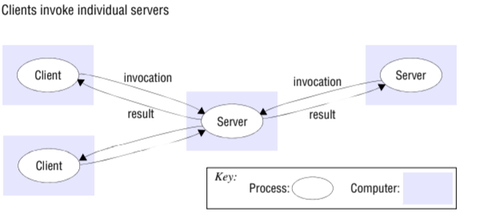
Client – Server Architektur
Clients rufen einzelne Server auf
Klassisches“ Modell Verteilter Systeme: Client-Anwendungen stellen Anfragen an Server und erhalten Antwort
• Server fragen dazu ggf. bei anderen Servern nach.
Notes:
Prozesse nehmen Client- oder Server-Rolle ein.
Server können zur Erbringung ihres Dienstes auch die Dienste weiterer Server in Anspruch nehmen — und werden damit zu Klienten.
Beispiele: Web-Server, Mail-Server, File-Server

Slide 10
Peer–to–Peer Architektur
Peer-to-Peer-Architektur
Ein P2P-System ist ein dezentrales System mit gleichartigen Anwendungen
Prozesse spielen eine ähnliche Rolle bei der kooperativen Interaktion wie bei Peers
Verwenden Sie Ressourcen auf vielen teilnehmenden Computern, um eine bestimmte Aufgabe in einer Anwendung zu erfüllen
Anwendungen bestehen aus vielen Peer-Prozessen, die auf separaten Computern ausgeführt werden, die durch anwendungsabhängige Kommunikationsanforderungen verbunden sind
Eine große Anzahl von Datenobjekten wird gemeinsam genutzt, während ein einzelner Computer nur einen kleinen Teil davon enthält
Objekte werden aus Gründen der Lastverteilung und Ausfallsicherheit auf mehreren Computern repliziert
Komplexer als die Client-Server-Architektur

Slide 11
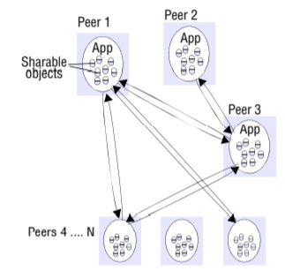
Peer–to–Peer Architektur
Interaktion gleichberechtigter Prozesse im Netzwerk
zentralisierte P2P-Systeme: Server zur Verwaltung vorhanden
Beispiele: Datei-Tauschbörsen

Slide 12
Placement
Zuordnung von Objekten oder Diensten zur zugrunde liegenden physischen verteilten Infrastruktur
Mapping of services to multiple servers
Caching
Mobile code
Mobile agents
Notes:
Zuordnung von Diensten zu mehreren Servern - Zwischenspeichern - Mobilcode - Mobilagenten

Slide 13
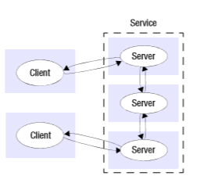
A Service Provided By Mutliple Servers
Für bessere Leistung und Zuverlässigkeit
Architektur mit mehreren Servern: Cluster, der für hoch skalierbare Webdienste verwendet wird, z. B. Suchmaschinen, Online-Shops
Die Dienstverarbeitung kann partitioniert oder repliziert werden
Dienste auf mehrere Server abbilden
Prozesse auf mehreren Rechnern erbringen gemeinsam einen Dienst
Teile des Dienstes können auf verschiedene Server platziert werden
Lastverteilung zwischen gleichartigen Servern

Slide 14
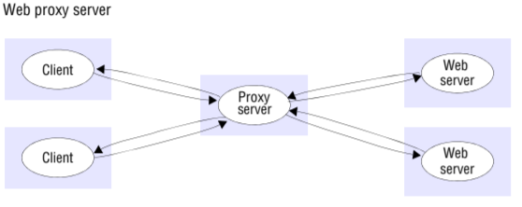
Process and Caching
Prozess • Ein neues Objekt wird an einem Computer empfangen. -> -Es wird dem Cache-Speicher hinzugefügt und ersetzt bei Bedarf einige vorhandene Objekte • Das Objekt wird vom Client-Prozess benötigt.-> -Der Caching-Dienst überprüft den Cache auf eine aktuelle Kopie • Wenn keine Kopie verfügbar ist, wird diese Kopie abgerufen
Caching
kürzlich benötigte Objekte werden näher am Klienten gespeichert
bei Anfragen wird die Aktualität des Objekts überprüft und nur bei Bedarf vom eigentlichen server neu übertragen

Slide 15
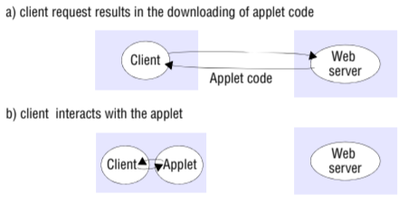
Mobile Code
Mobiler Code Ein typisches bekanntes und weit verbreitetes Beispiel für mobilen Code sind Applets.
Mobiler Code
Code wird vom Server geladen und lokal ausgeführt
Beispiele: Applets, Javascript

Slide 16
Mobile Agent
Mobile Agenten Ein mobiler Agent ist ein laufendes Programm (sowohl Code als auch Daten), das in einem Netzwerk von einem Computer zum anderen wandert und eine Aufgabe im Namen einer anderen Person ausführt und Informationen sammeln.
Mobile Agenten
Programme wandern zwischen Rechnern und führen Aufgaben aus

Slide 17
Architectural Patterns
Layering
Tiered architecture
Thin clients

Slide 18
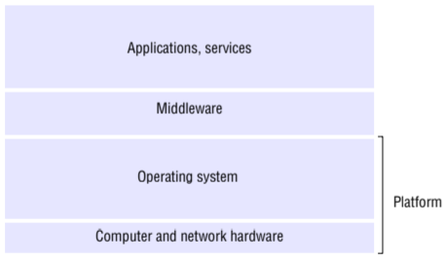
Architectural Patterns
Layering
Software and hardware service layers in distributed systems
Grundlegendes Abstraktionskonzept
jede Ebene nutzt die Dienste der darunterliegenden Ebene
jede Ebene bietet nach oben eine Software-Abstraktion an (und verbirgt damit Implementierungsdetails)

Slide 19
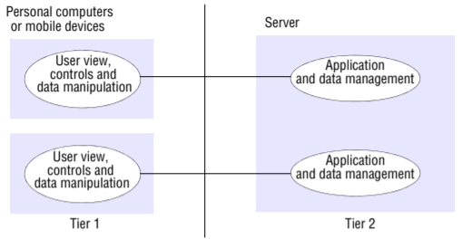
Layers: stufen (Tiers)
Komplementär zu dem Konzept der Ebenen
Ebenen dienen der vertikalen Strukturierung eines Dienstes in Abstraktionsebenen
Organisation in Stufen (Tiering) strukturiert die Funktionalität einer Ebene in verschiedene Server, ggf. auf verschiedenen Knoten im Netz
Verteilung der Schichten auf Client und Server(physische „2 Tier“-Architektur) •Beispiele: Beispiele: —endgeräteabhängiges GUI auf Client

Slide 20
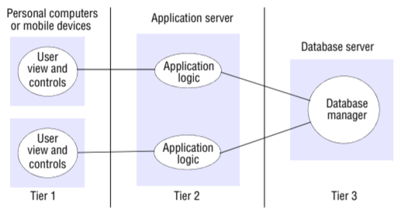
Layers: Stufen (Tiers2)
Typische Struktur einer three-tier-Lösung:
Presentation logic: Benutzerinteraktion und Darstellung der Anwendung
Application Logic (Business Logic): Anwendungsspeziﬁsche Verarbeitung der Daten (Berechnungen/Algorithmen, Strategien)
Data logic: Persistente Speicherung der Anwendungsdaten - z. B. in einer Datenbank

Slide 21
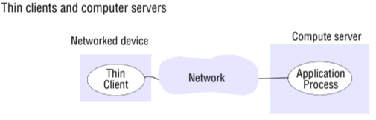
Thin Clients
Verlagerung der Komplexität vom Endgerät des Benutzers auf Dienste im Internet
wird vor allem im Bereich Cloud Computing deutlich
auch in gestuften Architekturen erkennbar
Eine Softwareschicht, die eine fensterbasierte Benutzeroberfläche auf einem lokalen Computer unterstützt, während ein Anwendungsprogramm auf einem Remote(entfernter)-Server ausgeführt wird
Mögliches Leistungsproblem, wenn der Datenverkehr über das Netzwerk hoch ist, z. B. Bilder

Slide 22
Layers: Proxies
Grundlegendes Softwaremuster in verteilten Anwendungen, um Ortstransparenz zu erreichen.
lokaler Proxy agiert als Stellvertreter für das entfernte Objekt
Proxy bietet die gleiche Schnittstelle wie das entfernte Objekt
Verteiltheit wird vor dem Aufrufer verborgen (nicht ganz: anderes Zeit- und Fehlerverhalten möglich!)
weitere Anwendungsmöglichkeiten für Proxies
Zwischenspeicherung (Caching) von entfernten Objekten (Reduzierung der Netzlast, schnellere Antwort)
Verbergen von replizierten Objekten
spezielle Zugriﬀskontrollmechanismen

Slide 23
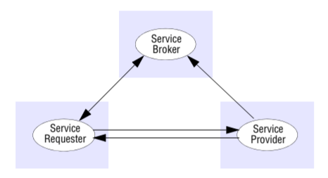
Layers: Broker
Unterstützung von Interoperabilität in komplexen verteilten Infrastrukturen
wie ﬁndet ein Dienst-Nutzer den Dienst-Anbieter?
typische Beispiele:
Naming Service in der CORBA-Middleware
Registry in Java RMI

Slide 24
Layers: Reflection
Reﬂection unterstützt zwei Konzepte:
Introspection
die Möglichkeit, die Eigenschaften (z.B. Schnittstellen) eines Systems dynamisch (zur Laufzeit) zu untersuchen
dynamische Erzeugung von Proxies aus den Schnittstelleninformationen
Vermittlung von Aufrufen durch einen generischen Server an die passenden Schnittstellen hintergelagerter Diensterbringer
Intercession / Interception
die Möglichkeit, dynamisch Strukturen und Verhalten zu verändern
Abfangen von Aufrufen (für zusätzliche Sicherheitsprüfungen, Optimierungen, Replikation, ...

Slide 25
Middleware
Erzielt Transparenz der Heterogenität auf Plattformebene für Interoperabilität und Portabilität
Bietet eine übergeordnete Programmierabstraktion
Abstraktionen wie
Remote Method Invocation (RMI)
Kommunikation zwischen Prozessen
Benachrichtigung über Ereignisse
Partitionierung, Platzierung und Abruf gemeinsam genutzter Daten
Replikation gemeinsam genutzter Daten

Slide 26
Middleware
Aufgaben: zum Beispiel
allgemein: Verbergen der Heterogenität und des Ortes, Programmierabstraktionen
Transport komplexer Daten (Messaging)
Vermittlung von Funktionsaufrufen (Remote Procedure Calls)
Herstellung v. Transaktionssicherheit über ansonsten unabhängige Teilsysteme
• Kategorien:
kommunikations-orientiert: z.B. RPC, Java RMI
anwendungs-orientiert: z.B. CORBA, J2EE, .NET, MIDP
nachrichten-orientiert: z.B. Java Message Service (JMS)

Slide 27
Agenda Protokoll
Protokoll
Routing
Internetworking
Adressierung im Internet Protocol
IP Adressierung
IP Protokoll
IP Routing
IP V6
TCP / UDP

Slide 28
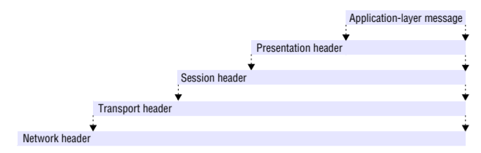
Protokoll
ISO bedeutet “International Organization for Standardization”, OSI steht für “Open System Interconnetiont”
Netzwerksoftware ist typischerweise in Schichten aufgeteilt (Idee: Von der Anwendung zur physikalischen Netzwerkebene)
Grundprinzip:
Jede Schicht des Senders scheint mit der entsprechenden Schicht beim Empfänger zu kommunizieren (mittels speziellem Protokoll)
Umsetzung: höhere Schicht (mit abstrakterer Aufgabe) beim Sender delegiert Aufgaben an niedrigere Schicht und fügt protokollspezifische Informationen zur Nachricht hinzu
Datenübertragung findet auf unterster Ebene statt.
Mit Hilfe des „Auspackens“ der Nachricht (Interpretation der protokollspezifischen Informationen) kann beim Empfänger die Nachricht zur höchsten Schicht geliefert werden.

Slide 29
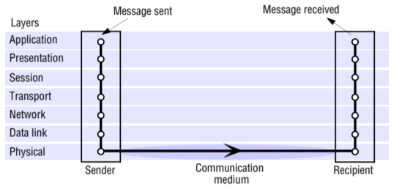
Protokoll Layering
Protokolle
Regeln und Formate für den Austausch von Nachrichten
Protokollschichten
Aufteilung der verschiedenen Aufgaben, die bei einer Nachrichtenübertragung anfallen
Schichten können aus Effizienzgründen in der Implementierung verschmolzen werden

Slide 30
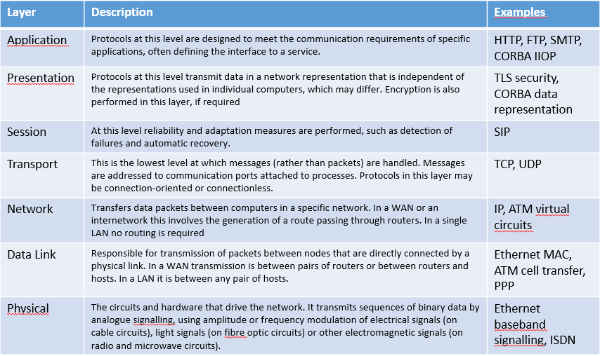
Protokoll

Slide 31
Protokoll
Protokolle
Protokollstack
Vollständige Menge von Protokollschichten
Beispiel: CORBA - TCP/IP - Ethernet
Paketzusammenstellung
Paketgrößen in verschiedenen Protokollschichten / Teilnetzen ggf. unterschiedlich
Pakete einer Nachricht können zerteilt und verschmolzen werden
Adressierung
erfolgt auf verschiedenen Protokollschichten unterschiedlich: Anwendungs-spezifische Adressen, Prozesse, Rechner, Vermittlungsknoten Abbildungsmechanismen innerhalb des Protokollstacks
(z. B. IP-Adresse -> Ethernet-Adresse)
Paketzustellung
Datagramme – analog zu Telegrammen, jedes Datagramm enthält alle notwendigen Adressdaten und wird für sich eigenständig zugestellt

Slide 32
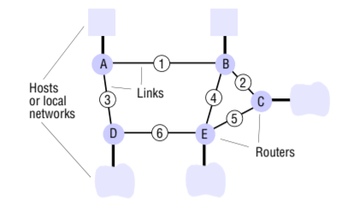
Routing
Für die Übermittlung von Daten über mehrere Netze/Verbindungen sind die Schichten 3 bis 5 zuständig. Eines der wichtigsten Probleme, die zu lösen sind, ist das Routing.
Dies ist die größte Schwachstelle in dem Algorithmus: Nur positive Meldungen werden sofort umgesetzt, bei negativen Meldungen, also z.B. dem Ausfall eines Routers oder einer Verbindungen, versucht der Algorithmus, Umwegleitungen zu finden – auch auf die Gefahr, dass diese gar nicht mehr existieren. Der einfache RIP-Algorithmus, im Internet auch als Distance Vector Routing Algorithmus bezeichnet, hat eine Evolution erfahren und wurde durch den Link State Routing Algorithmus abgelöst. Dieser Algorithmus läuft etwa wie folgt ab:
Jeder Router ermittelt seine Nachbarn (die Router, die direkt an einem Link angeschlossen sind) und bestimmt die Übertragungskosten (z.B. Laufzeit) dorthin. Dies wird in einer Tabelle zusammengefasst.
Die Tabelle wird an alle Router im Netz per Flooding übertragen.
Jeder Router im Netz bestimmt nun anhand der Tabellen, die ihm zur Verfügung stehen, die Router, die erreichbar sind, sowie den für ihn besten Weg dorthin (per Dijkstra-Algorithmus)

Slide 33
Internetworking
Aufbau eines Netzwerks durch den Zusammenschluss vieler Netzwerke
lokale Netze, Funknetze, Weitverkehrsnetze
unterschiedliche Basistechnologien, unterschiedliche Vermittlungsknote und -Technologien (Router, Switches, Bridges, Hubs, Tunnel, ...)

Slide 34

Adressierung im Internet Protocol
Ziele:
Adressierung aller Rechner im Internet – Daten sollen von jedem Rechner zu jedem anderen geschickt werden können
Effizienz in der Nutzung der Adressen
Ansatz:
Adressen aus 4 Byte (IPv4) → 232 mögliche Adressen • Zusammenfassung von Klassen zusammengehöriger Adressen

Slide 35
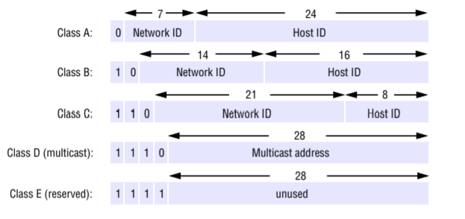
IP Adressierung
Es gibt vier zugewiesene Klassen von Internetadressen - A, B, C und D. Klasse D ist für die Internet-Multicast-Kommunikation reserviert, die nur in einigen Internet-Routern implementiert ist
Klasse E enthält eine Reihe nicht zugewiesener Adressen, die für zukünftige Anforderungen reserviert sind.

Slide 36
IP Protokoll
Adress solution
IP spoofing

Slide 37
IP Routing
Backbones
Routing Protocols
Default routes
Routing on a local subnet
Classless interomain rouitng (CIDR)
Unregistered addresses and Network Adress Translation (NAT)

Slide 38
IP V6
• Adressen mit 128 Bit
• Adressraum ausreichend –
• Adressraum von IPv4 eingebettet (dadurch flüssige Migration möglich)
• Neue Möglichkeiten, z.B. anycast, Sicherheit auf IP-Ebene
Address space
Routing speed
Real-time and other special services
Future evolution
Multicast and anycast
Security

Slide 39
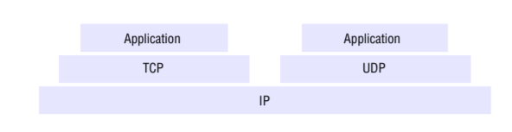
Protokolle auf Transportschicht im Internet: TCP und UDP
IP ist ein Protokoll auf der OSI-Schicht 3 (Network).
IP leistet, dass Nachrichtenpakete vom Sender zu ihrem Empfänger gelangen (routing).
IP leistet nicht: Kommunikation zwischen verschiedenen Prozessen auf Sender / Empfangsrechner!
Dies ist Aufgabe der OSI-Schichten 4 und 5 (Transport / Session)
Bekannteste Protokolle hier:
UDP (User Datagram Protocol)
TCP (Transmission Control Protocol)

Slide 40
User Datagram Protocol
Verbindungslose Kommunikation zwischen Prozessen über Austausch einzelner Pakete
Keine Anlieferungsgarantie, geringe Datengröße!
Schnell, wenig Overhead
Header in UDP-Paketen: Quellport, Zielport, Länge (Checksumme)
• Wenn Checksumme ungleich 0: Empfänger vergleicht selbst berechnete Checksumme aus Daten mit empfangener. Falls diese nicht übereinstimmen, wird Paket ignoriert.
Verwendung von Ports
UDP-Funktionen

Slide 41
Transmission Control Protocol
• Verbindungsorientiert, Prozesse haben Datenstrom (Stream) zur Kommunikation
• Verlässliche Übertragung auch größerer Datenmengen, die auf mehrere IP-Pakete aufgeteilt sind.
• Mechanismen:
– Sequenzierung von Datenpaketen: Empfänger kann Datenpakete in Buffer sortieren, bevor sie in den InputStream gehen
– Bestätigung von Nachrichten (entweder eingebettet in Antwortnachrichten oder in separaten Bestätigungspaketen)
– Datenflusskontrolle: Empfänger schickt Bestätigung
– diese gibt an, wie viele Daten der Sender bis zur nächsten Bestätigung schicken darf.
– Wiederholte Übertragung: Wenn ein Paket nicht bestätigt wird, wird es erneut gesendet
– Checksummen: Erkennung beschädigter Pakete, wie bei UDP
• Mehr Overhead (Verbindungsaufbau, Kontrolle, …)
TCP-Funktionen, Sequenzierung, Ablaufsteuerung, Neuübertragung,
Pufferung, Prüfsumme

Slide 42
Quelle
Distributed System – Concept and Design
Georg Colorius, Jean Dollimore, Tim Kindberg, Gordon Blair
ISBN10: 0-13-214301-1
ISBN13: 978-0-13-214301-1

Slide 43
Vielen Dank

